Slide 1


최종 발표
20180838 신규철
20180857 이준희
20180846 윤상일

Slide 2
목차
1
소개
2
제공 기술 및 서비스
3
기대 효과
4
시연 영상

Slide 3

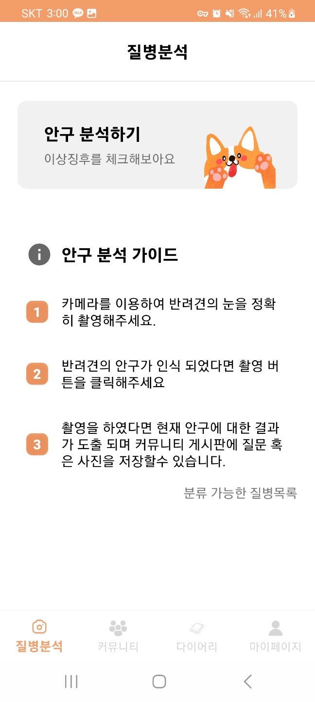
소개
반려견 헬스케어 애플리케이션

Slide 4
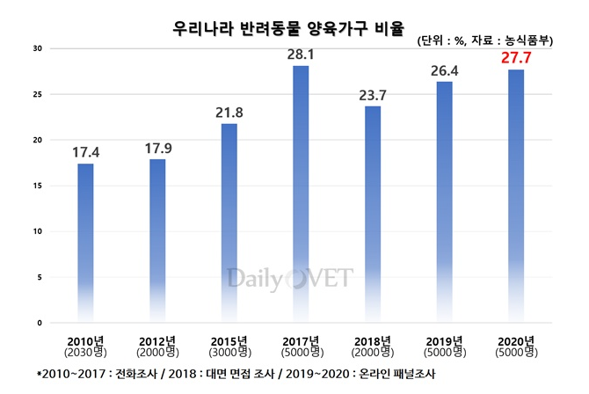
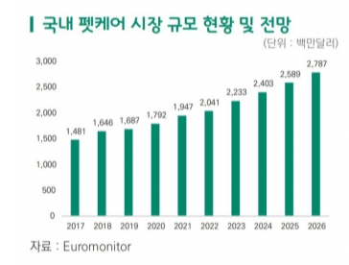
소개
반려동물 수요 증가
반려동물 건강에 관심 증가

Slide 5
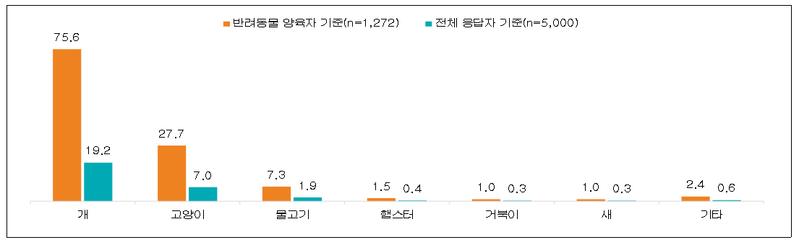
소개
양육 비율이 가장 높은 반려견 선정
반려견 헬스 케어 서비스 제공

Slide 6



소개
기존 반려동물
헬스케어 서비스에서
다른 사용자와
소통이 어려움
휴일인 경우에는
진료를 받기 어려움
작은 증상만으로
자주 가기에는 비용적 부담

Slide 7
소개
안구 질환 분석
반려견 헬스케어 애플리케이션
매일 건강 상태 기록
사람들과 정보 공유

Slide 8











기술 및 서비스
Application
Server
DATABASE

Slide 9
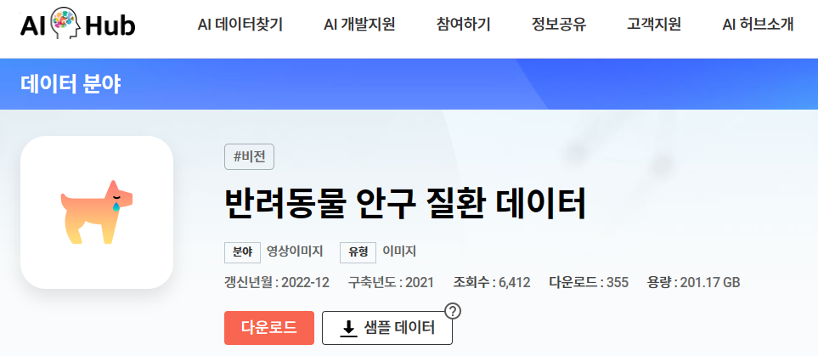
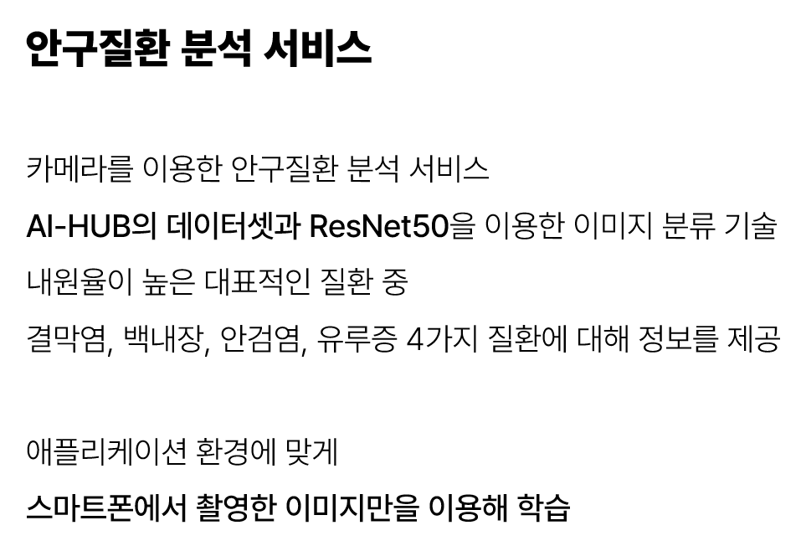
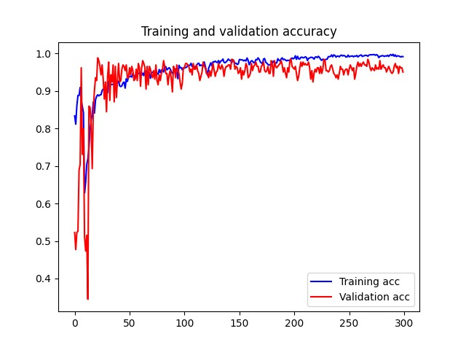
기술 및 서비스

Slide 10
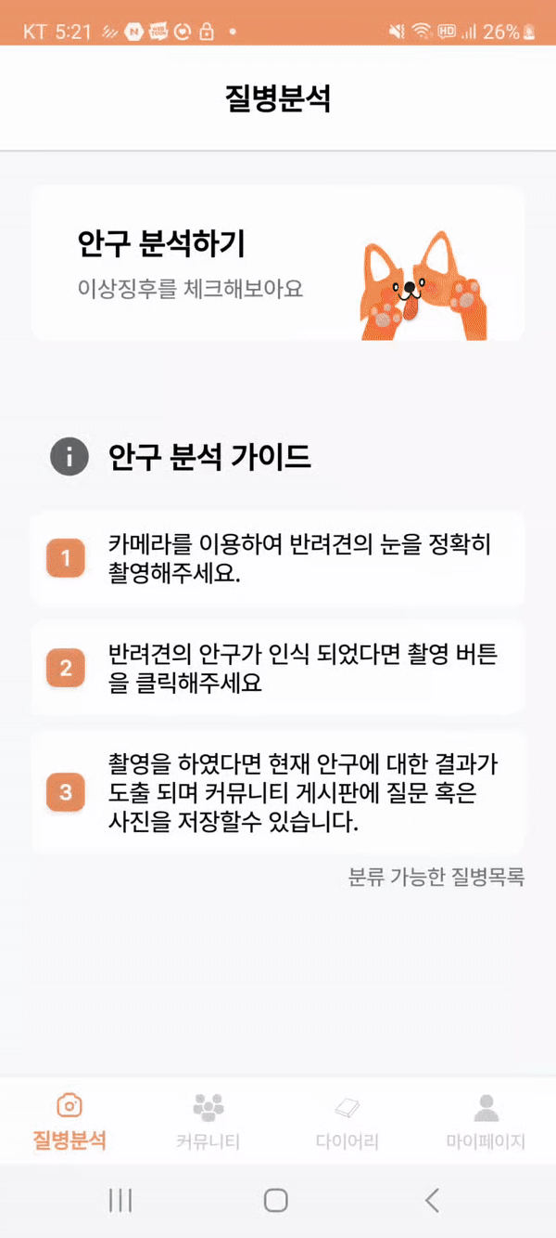
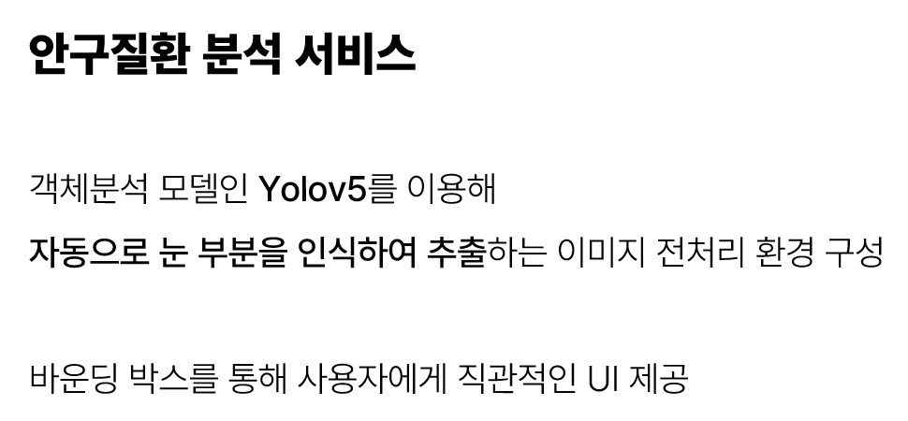
기술 및 서비스

Slide 11
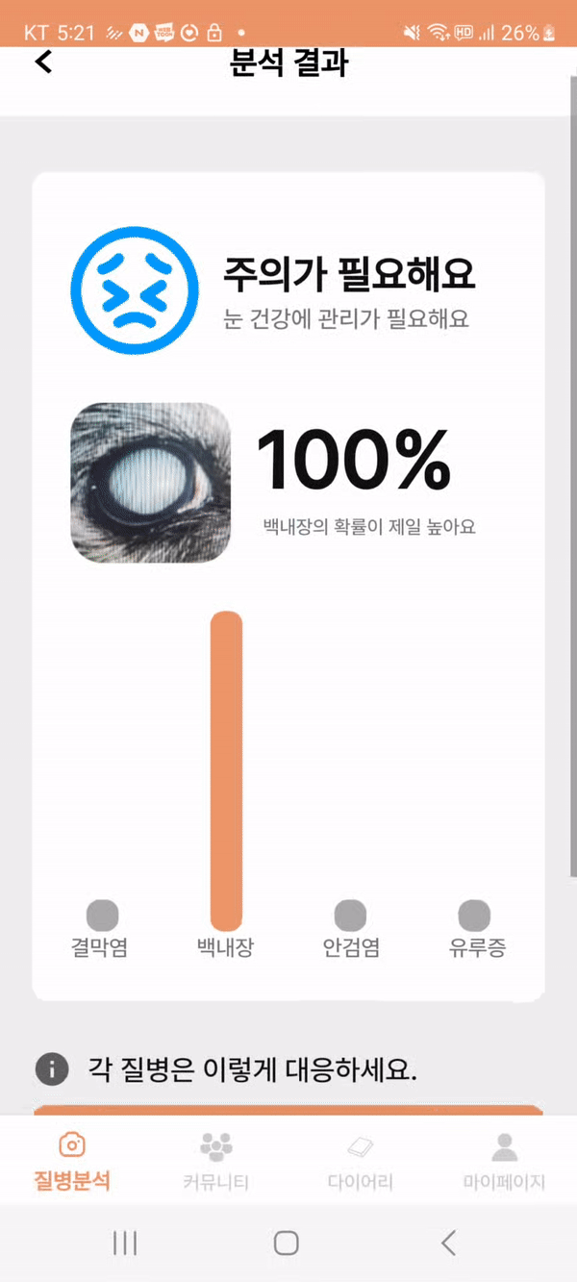
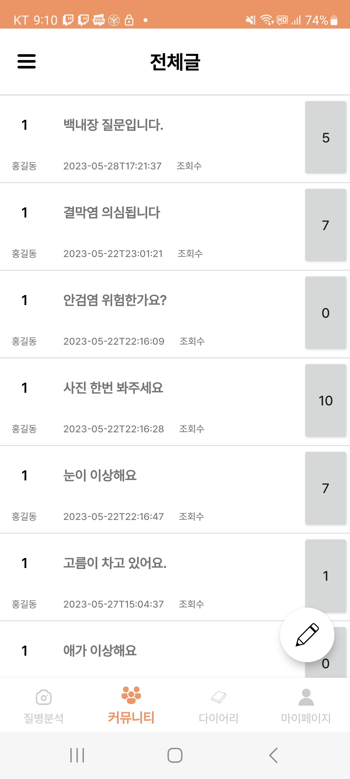
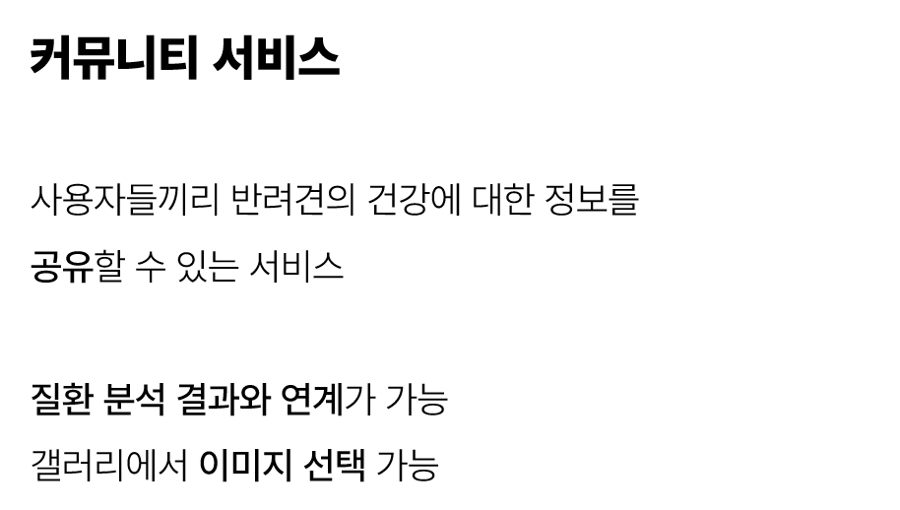
기술 및 서비스
Notes:
사람들과 정보를 공유할 수 있는 커뮤니티 서비스입니다. 이전 촬영한 질환분석 결과를 가지고 질문을 하거나 댓글을 통해 사람들과 소통할 수 있습니다.

Slide 12
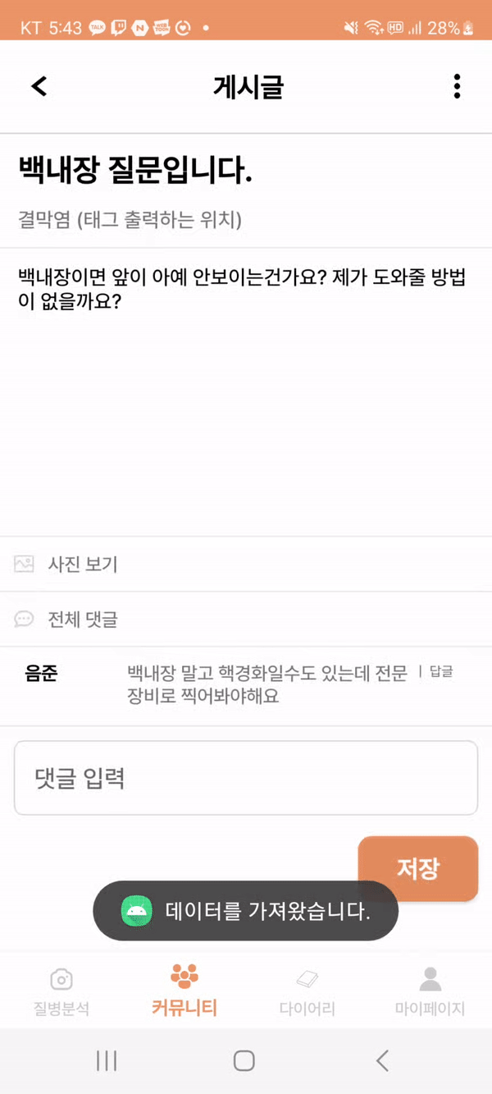
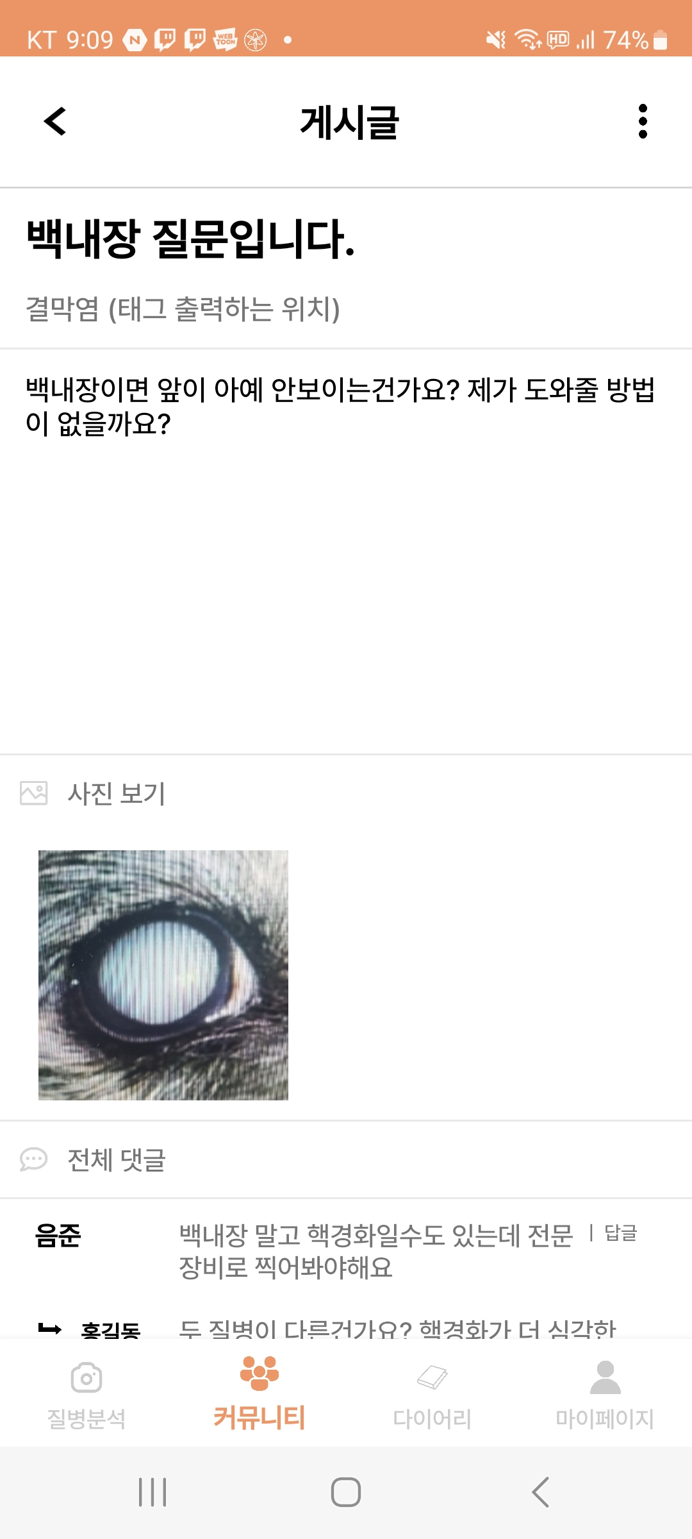
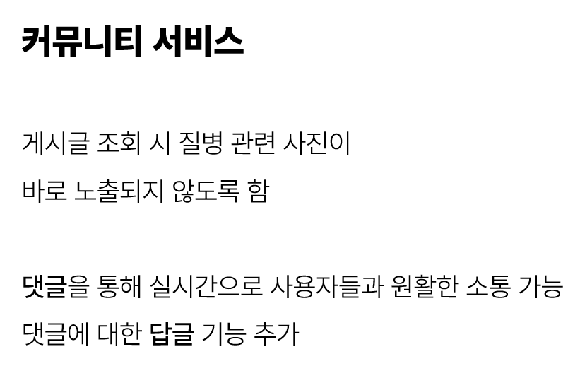
기술 및 서비스
Notes:
사람들과 정보를 공유할 수 있는 커뮤니티 서비스입니다. 이전 촬영한 질환분석 결과를 가지고 질문을 하거나 댓글을 통해 사람들과 소통할 수 있습니다.

Slide 13
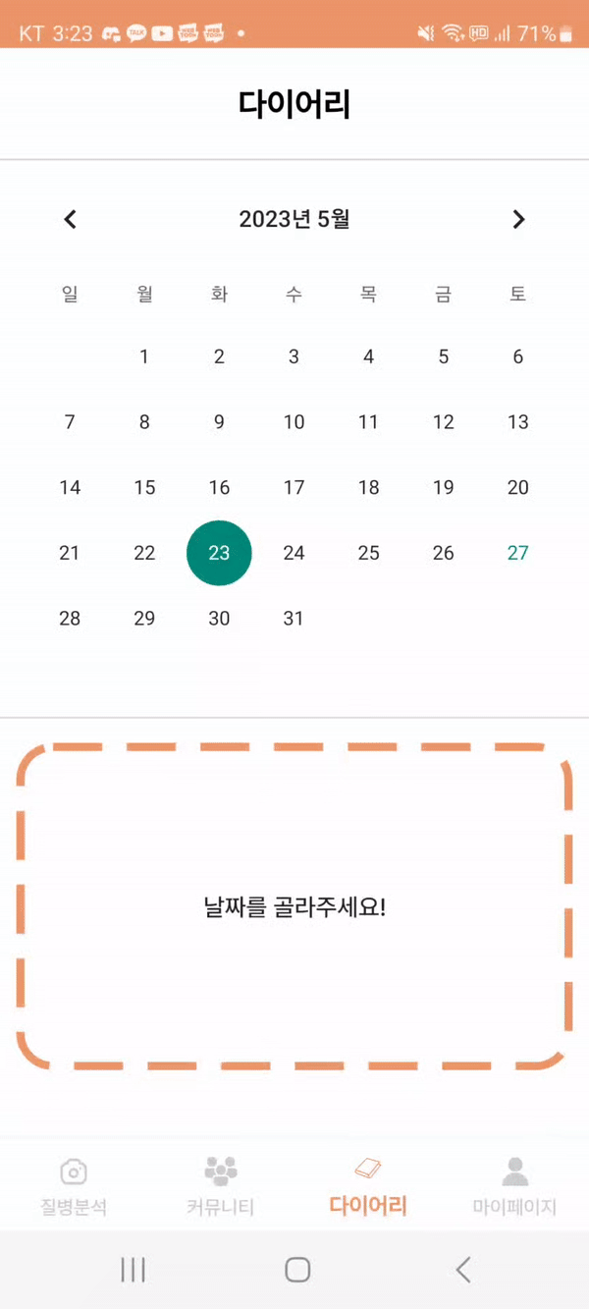

기술 및 서비스
Notes:
반려견의 하루 상태를 기록할 수 있는 다이어리 서비스입니다. 반려견의 하루 건강상태를 기록하고 변화를 관찰할 수 있는 서비스입니다. 기록한 내용은 그래프를통해 시각화 하여 사용자에게 제공됩니다.

Slide 14




기대효과
증상 발현 시
간편하고 빠르게 질환 분석 가능
커뮤니티 데이터를 수집하여 사용자 맞춤 서비스로
확장 가능
커뮤니티를 통해
검색만으로 얻기 힘든 경험 및 정보들을 공유
다이어리 데이터를 수집하여 건강 이상징후 탐지 기능으로
확장 가능

Slide 15
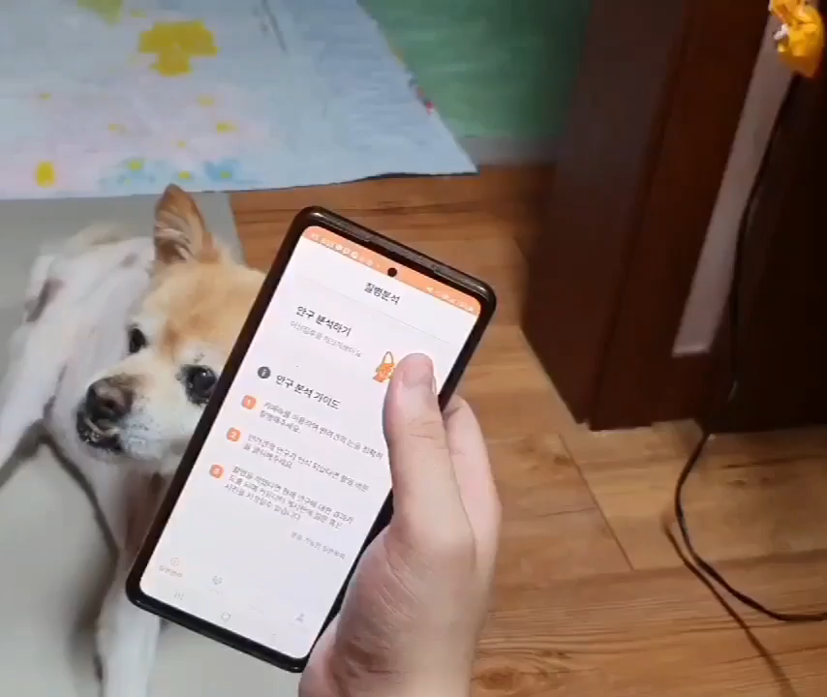
시연

Slide 16
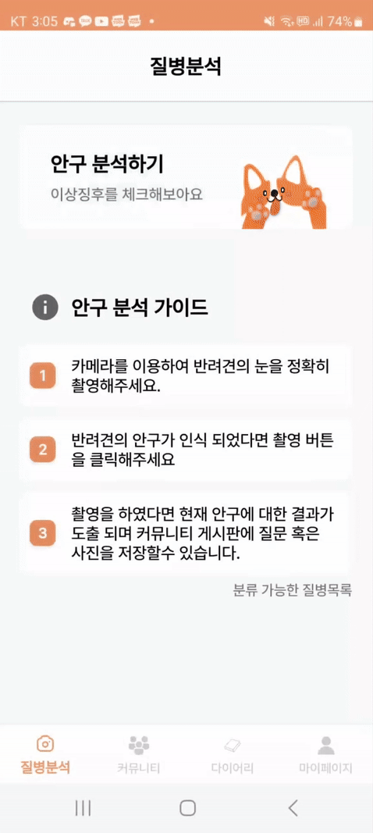
Q&A
반려견 헬스케어 애플리케이션

